Slide 1

차세대 PMS 매뉴얼
(사업비 집행 및 수행_창업자)

Slide 2
04. 사업비 복원
6. 사업비 집행 및 수행
사업비복원 프로세스
상 세 내 용
01
화면 접속 및 조회
홈페이지 > 사업비관리 > 현금/카드복원사업
사업비 집행내역 확인 및 복원요청
사업비 복원현황
발급가상계좌 입금 (복원완료)
* 사업비 복원은 사업비가 지급 완료 된 후 오집행 된
항목이 있을 경우 사업비 복원 요청을 하시면 됩니다.
02
사업비 복원
02-1
현금복원요청
02-2
카드복원요청
03
사업비 복원실행
04
발급가상계좌 입금
(복원완료)

Slide 3
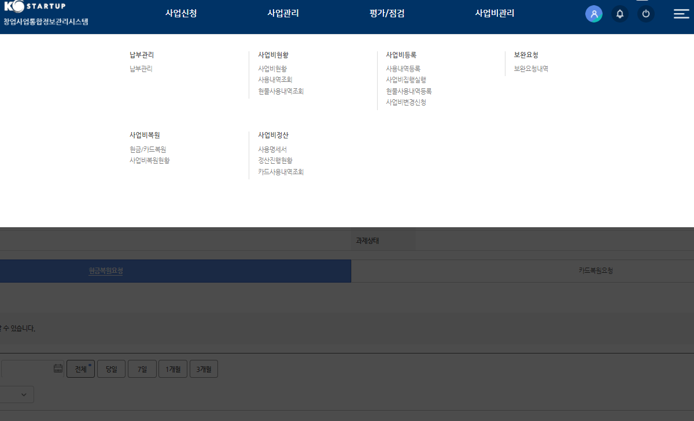
04. 사업비 복원
6. 사업비 집행 및 수행
1단계 : 화면 접속 및 조회
사업비 복원 신청을 위해 현금/카드복원
페이지로 이동합니다.
1
현금/카드 집행내역 조회
① 홈페이지 > 사업비관리 > 현금/카드복원을 클릭합니다.

Slide 4
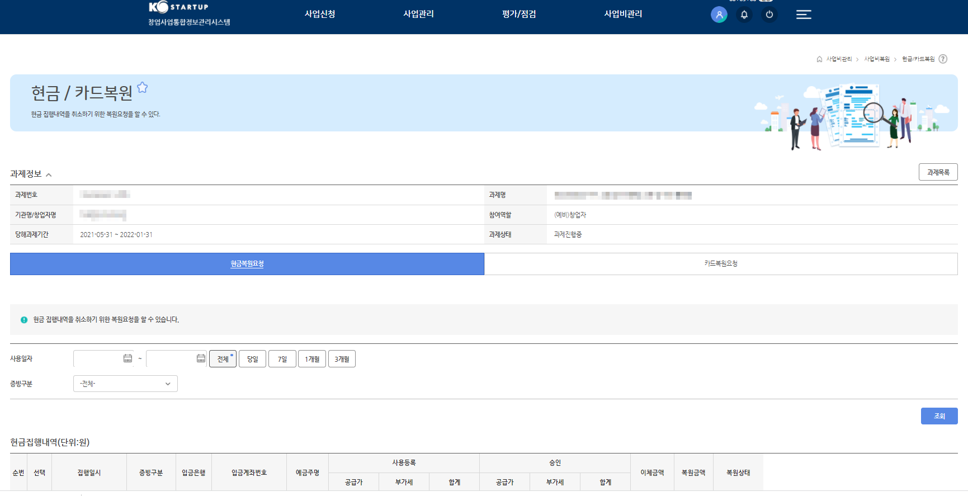
04. 사업비 복원
6. 사업비 집행 및 수행
2-1단계 : 현금복원요청 (1/3)
사업비 복원요청은 현금복원요청과 카드
복원요청으로 나뉘어져 있습니다.
현금집행내역 조회
1
2
3
처음 현금/카드복원 메뉴에 들어가시면 현금복원요청 페이지가 나타납니다.
사용일자, 증빙구분을 지정해 『조회』 버튼을 누르시면 해당 내역이 조회됩니다.
- 증빙구분에는 카드, 전자세금계산서, 기타가 있습니다.
③ 현금집행내역(단위:원)의 리스트가 조회됩니다.

Slide 5
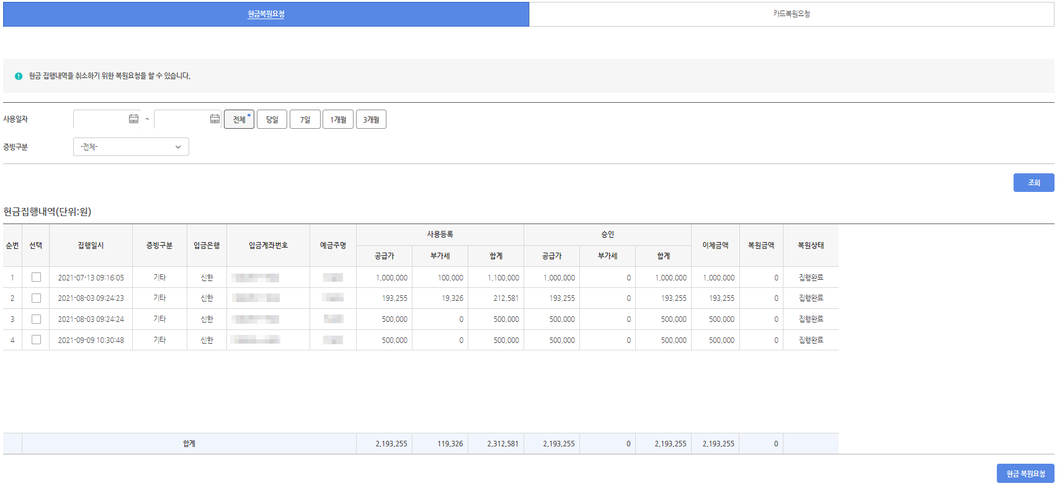
04. 사업비 복원
6. 사업비 집행 및 수행
2-1단계 : 현금복원요청 (2/3)
현금집행내역에서 현금에 대한 복원요청을 합니다.
현금 복원요청
1
① 현금집행내역(단위:원)에서 현금 복원을 요청하실 항목을 체크한 후 『현금 복원요청』 버튼을 클릭합니다.

Slide 6
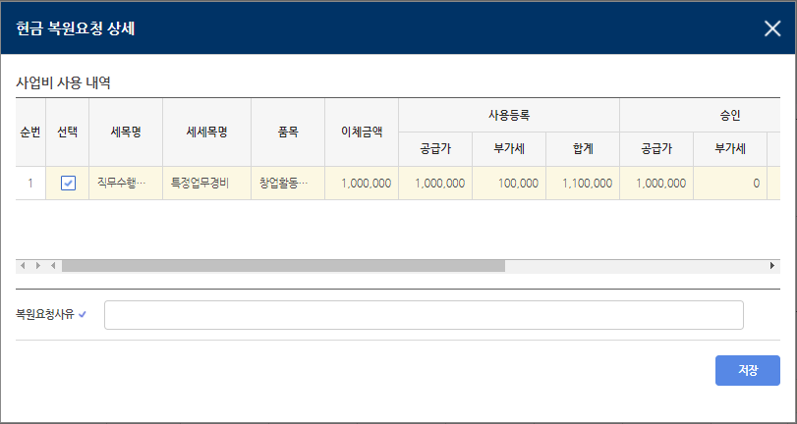
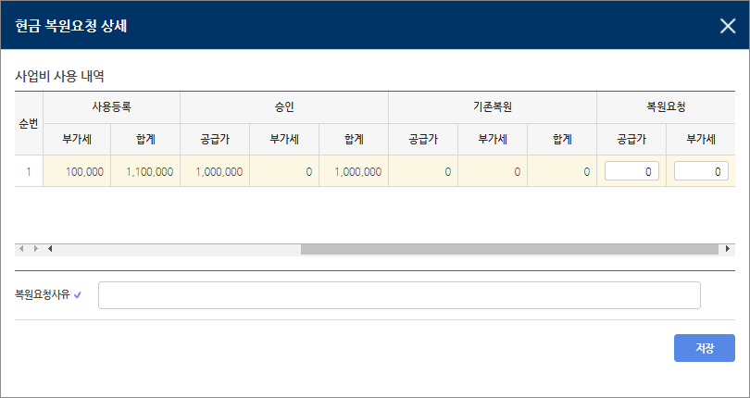
04. 사업비 복원
6. 사업비 집행 및 수행
2-1단계 : 현금복원요청 (3/3)
현금 복원요청 상세 조회 및 복원요청사유를 저장합니다.
1
2
현금복원요청
- (필수) 복원요청 금액 입력
- (필수) 복원요청사유 입력
- 복원요청 저장
3
4
① 사업비 사용 내역에서 복원을 요청 할 내역을 선택합니다.
② 공급가액과 부가세를 입력합니다.
③ 복원요청사유를 입력합니다.
④ 『저장』 버튼을 클릭합니다.
* 복원요청은 전체복원과 부분복원이 있습니다. 부분복원일 경우 추가 복원요청이 가능합니다.
* 복원 요청하신 항목은 현금집행내역 목록에서 사라집니다.

Slide 7
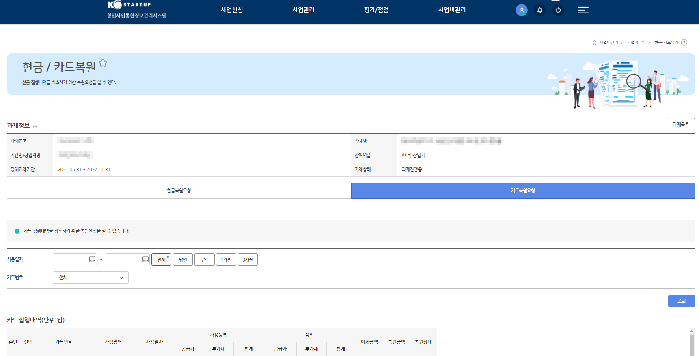
04. 사업비 복원
6. 사업비 집행 및 수행
2-2단계 : 카드복원요청 (1/3)
사업비 복원요청은 현금복원요청과 카드
복원요청으로 나뉘어져 있습니다.
카드집행내역 조회
1
2
3
카드복원요청 탭을 클릭합니다.
사용일자, 증빙구분을 지정해 『조회』 버튼을 누르시면 해당 내역이 조회됩니다.
- 증빙구분에는 카드, 전자세금계산서, 기타가 있습니다.
③ 전체 내역 또는 사용자가 지정한 검색한 내역이 카드집행내역(단위:원)에 조회됩니다.

Slide 8
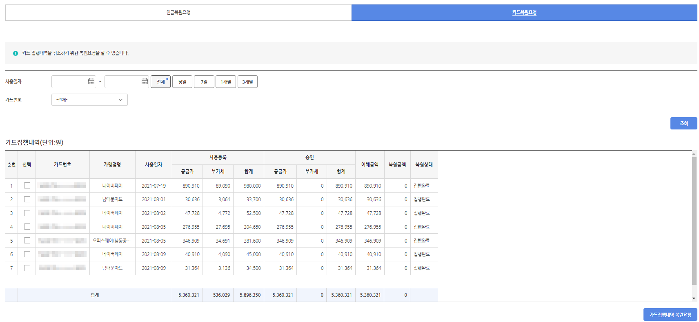
04. 사업비 복원
6. 사업비 집행 및 수행
2-2단계 : 카드복원요청 (2/3)
카드집행내역에서 카드 사용에 대한 복원 요청을 합니다.
카드 복원요청
1
① 카드집행내역(단위:원)에서 복원 요청하실 항목을 체크한 후 『카드집행내역 복원요청』 버튼을 클릭합니다.

Slide 9
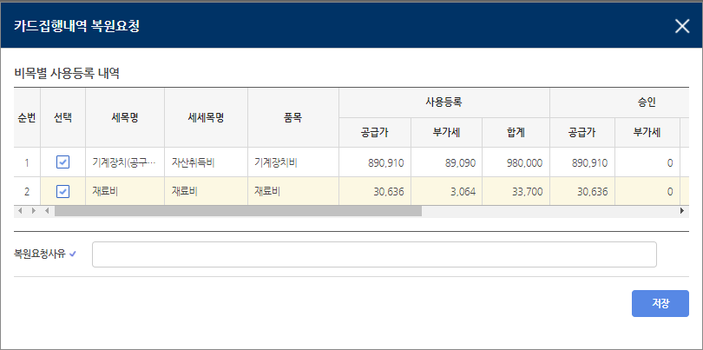
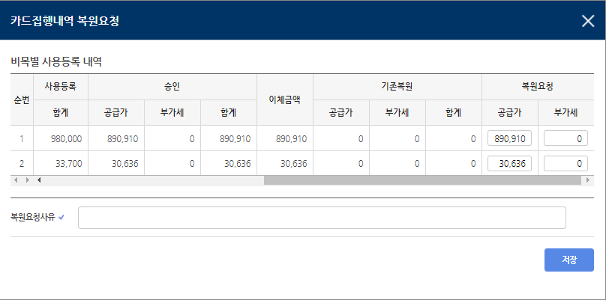
04. 사업비 복원
6. 사업비 집행 및 수행
2-2단계 : 카드복원요청 (3/3)
카드 복원요청 상세 조회 및 복원요청사유를 저장합니다.
1
2
카드 복원요청
- (필수) 복원요청 금액 입력
- (필수) 복원요청사유 입력
- 복원요청 저장
3
4
① 비목별 사용등록 내역에서 복원을 요청 할 내역을 선택합니다.
② “공급가액”과 “부가세”를 입력합니다.
③ 복원요청사유를 입력합니다.
④ 『저장』 버튼을 클릭합니다.
* 복원 요청하신 항목은 해당 목록에서 사라집니다.

Slide 10
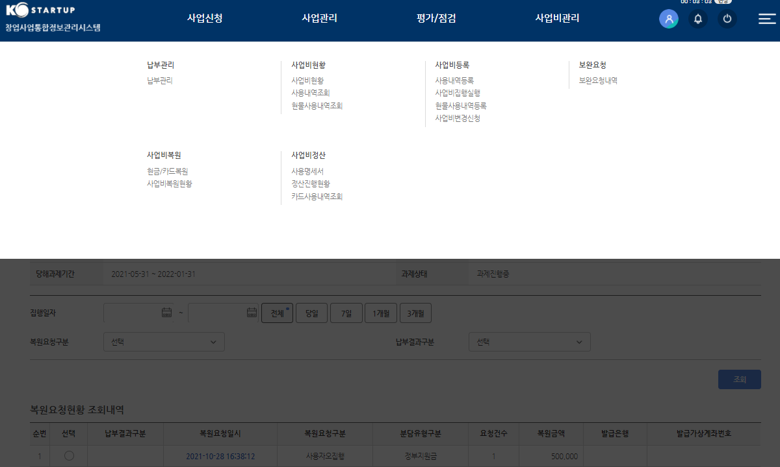
04. 사업비 복원
6. 사업비 집행 및 수행
3단계 : 사업비 복원실행 (1/4)
현금/카드 복원을 요청한 내역은 사업비복원현황에서 확인 가능합니다.
1
사업비 복원현황 조회
① 복원 요청한 목록을 보기 위해 홈페이지 > 사업비관리 > 사업비복원현황을 클릭합니다.

Slide 11
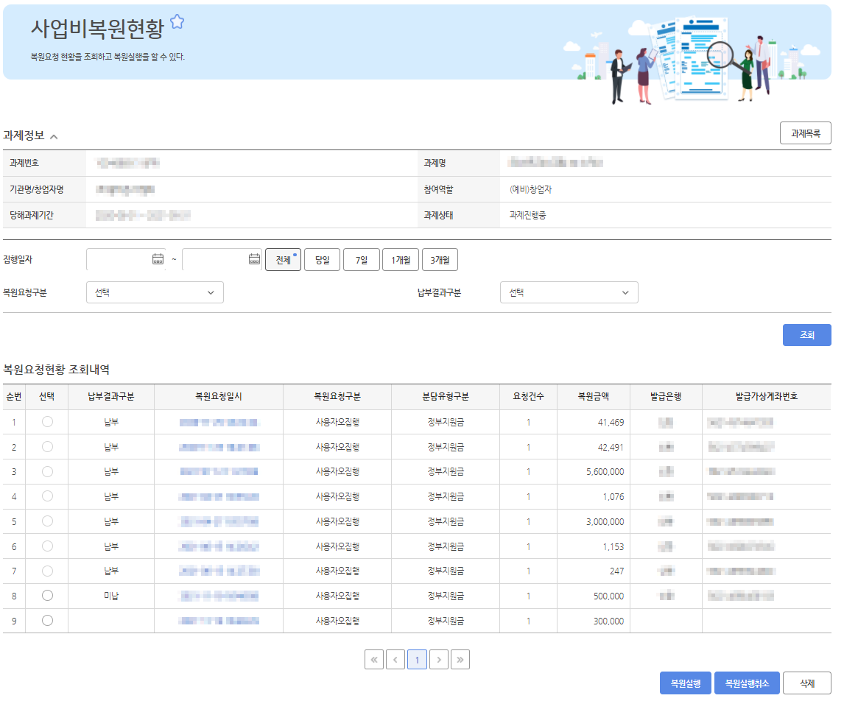
04. 사업비 복원
6. 사업비 집행 및 수행
3단계 : 사업비 복원실행 (2/4)
사업비복원현황에서는 복원실행, 복원실행취소, 복원요청 삭제합니다.
사업비 복원요청현황 조회
- 복원실행
1
2
① 복원요청현황 조회내역에서 복원 실행 하여야할 목록을 클릭 후 『복원실행』 버튼을 클릭합니다.
② 『복원실행』 버튼을 클릭하면 납부결과구분이 미납으로 변경되고 발급가상계좌번호가 할당됩니다.

Slide 12
04. 사업비 복원
6. 사업비 집행 및 수행
3단계 : 사업비 복원실행 (3/4)
사업비복원현황에서는 복원실행, 복원실행취소, 복원요청 삭제합니다.
사업비 복원요청현황 조회
- 복원실행
1
① 복원요청현황 조회내역에서 복원 실행하셨던 목록을 취소하고 싶으시면 『복원실행취소』 버튼을 클릭합니다.

Slide 13
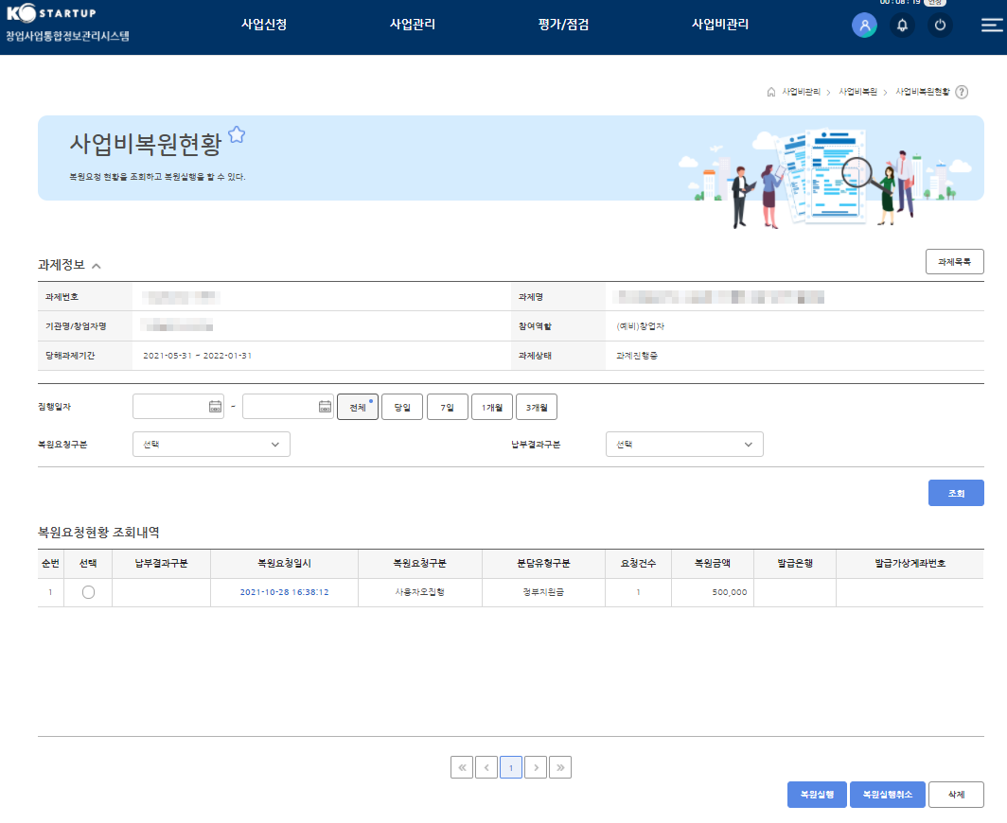
04. 사업비 복원
6. 사업비 집행 및 수행
3단계 : 사업비 복원현황 (4/4)
사업비복원현황에서는 복원실행, 복원실행취소, 복원요청 삭제합니다.
사업비 복원요청현황 조회
- 복원내역 삭제
1
① 『삭제』 버튼을 누르시면 복원 요청되기 전 상태로 원상복구 됩니다.
- 납부계획이 생성된 복원요청 건(납부결과구분이 미납인 항목)은 삭제가 불가능 합니다.
- 복원을 실행 하셨다면 해당 항목을 선택한 후 『복원실행취소』 버튼을 누르시면 취소됩니다.

Slide 14
04. 사업비 복원
6. 사업비 집행 및 수행
4단계 : 발급가상계좌 입금(복원완료)
사업비복원현황에서 복원완료된 것을 확인합니다.
복원요청현황 조회내역
- 복원완료
1
① 할당된 발급가상계좌번호에 복원금을 입금하면 복원이 완료되고 완료된 항목은 납부결과구분이 납부로 표시됩니다.

